Slide 1

4 ███████████
4

Slide 2
4. 프로그래밍을 위한 환경 구축
XML Web Services
이 명 진
Powered by http://www.xmlcommunity.net
XML Web Services
4장

Slide 3
4.1 J2SE 설치

Slide 4
4.1.1 XML 프로그래밍을 위한 Java 환경
J2SE(Java 2 Platform, Standard Edition)
  Java의 데스크탑용 애플리케이션 프로그래밍을 위한API
  Java 2 Platform Standard Edition 5.0
    http://java.sun.com/j2se/1.5.0/download.jsp
J2EE(Java 2 Platform, Enterprise Edition)
  Java 서버 프로그래밍을 위한 API
  J2EE 1.4 SDK and Sun Java System Application Server Platform Edition
    http://java.sun.com/j2ee/1.4/download.html#sdk
JWSDP(Java Web Services Developer Pack)
  XML과 XML Web Services 프로그래밍을 위한 API
  Java Web Services Developer Pack 1.6
    http://java.sun.com/webservices/downloads/webservicespack.html

Slide 5
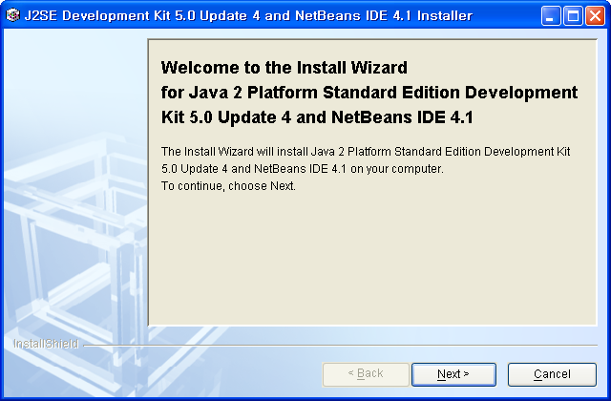
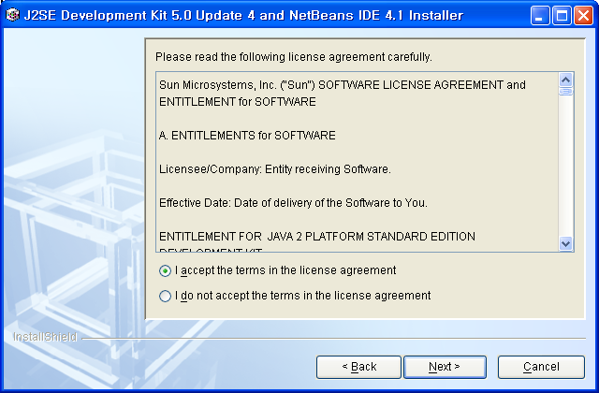
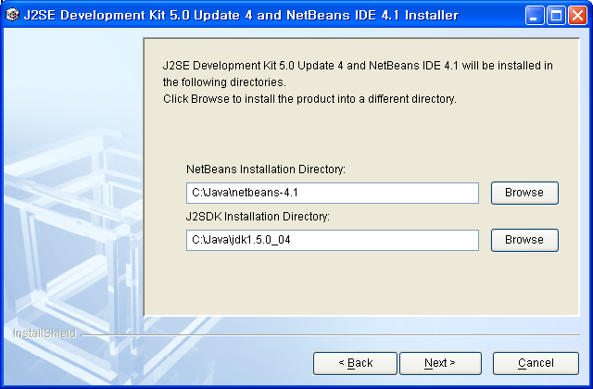
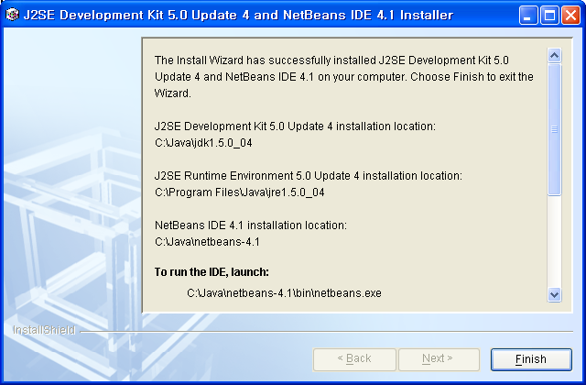
4.1.2 J2SE 5.0 설치
그림 4.1.2.1
그림 4.1.2.2
그림 4.1.2.3
그림 4.1.2.4

Slide 6
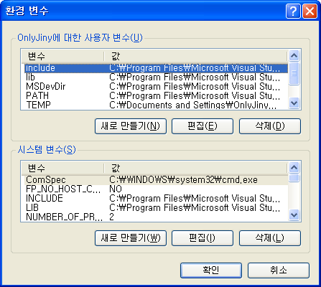
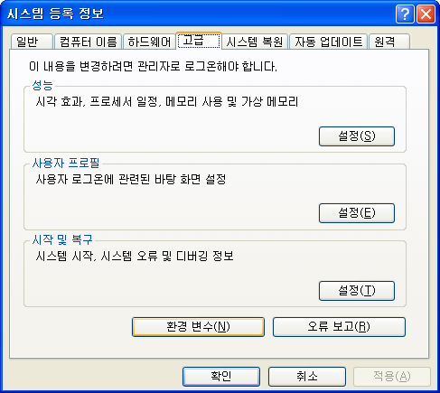
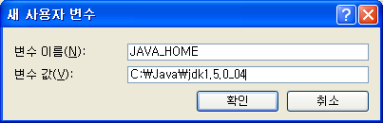
4.1.3 J2SE 환경 변수 등록 (1)
JAVA_HOME 설정
그림 4.1.3.2
그림 4.1.3.1
그림 4.1.3.3

Slide 7
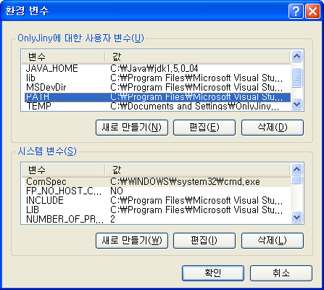
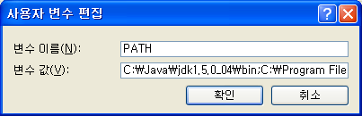
4.1.3 J2SE 환경 변수 등록 (2)
PATH 추가
그림 4.1.3.4
그림 4.1.3.5

Slide 8
4.2 J2EE 설치

Slide 9
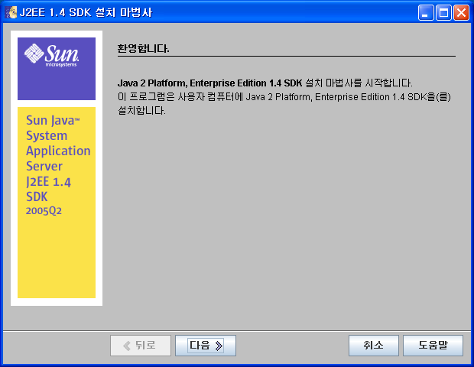
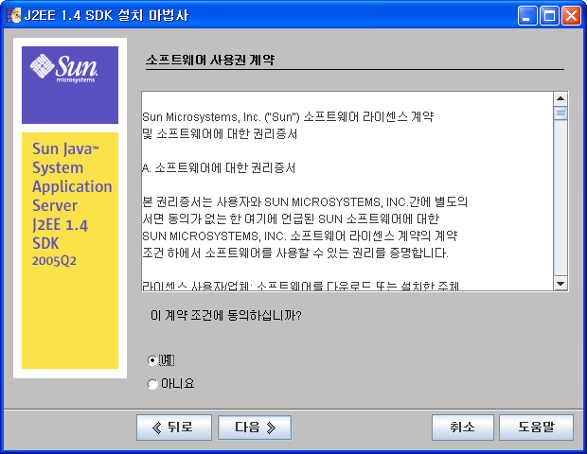
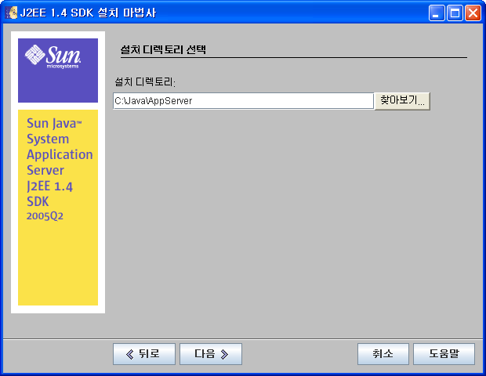
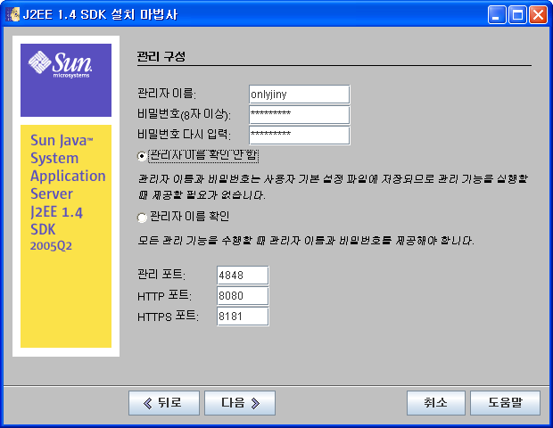
4.2.1 J2EE 1.4 설치 (1)
그림 4.2.1.1
그림 4.2.1.2
그림 4.2.1.3
그림 4.2.1.4

Slide 10
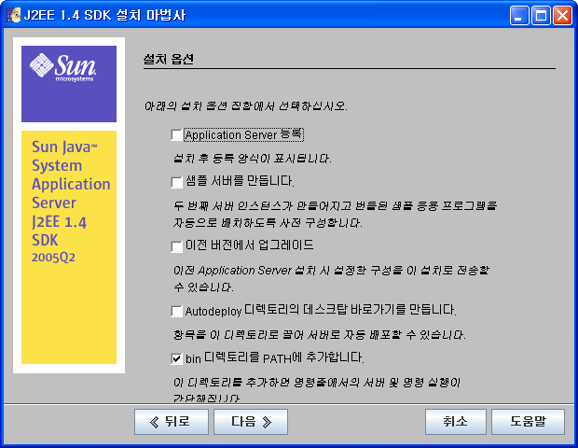
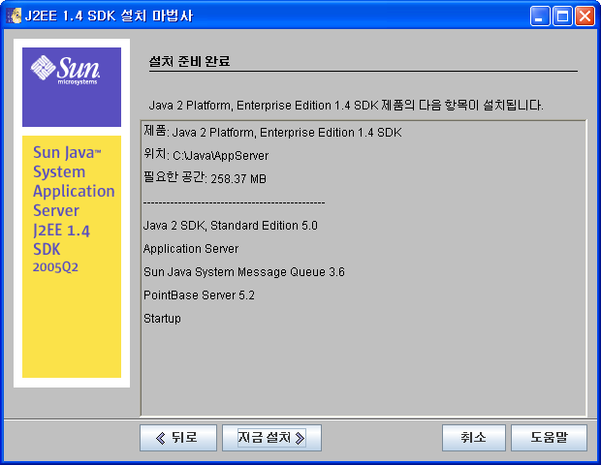
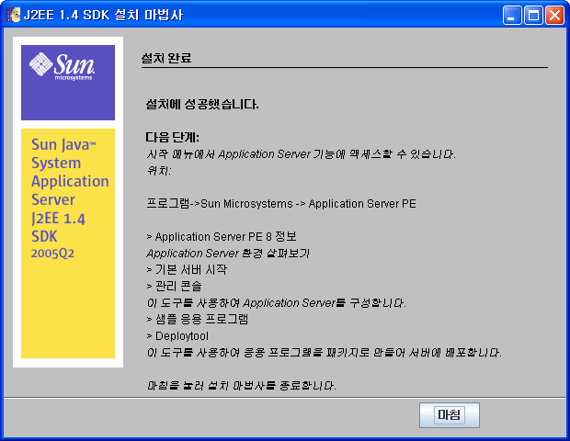
4.2.1 J2EE 1.4 설치 (2)
그림 4.2.1.5
그림 4.2.1.6
그림 4.2.1.7

Slide 11
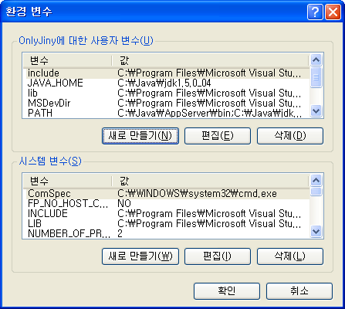
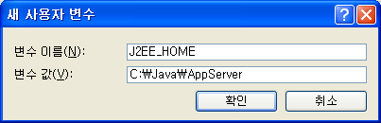
4.2.2 J2EE 환경 변수 등록
J2EE_HOME 설정
그림 4.2.2.1
그림 4.2.2.2

Slide 12
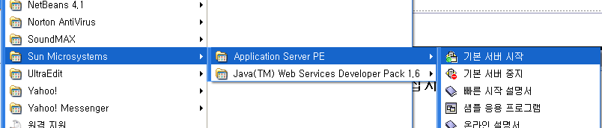
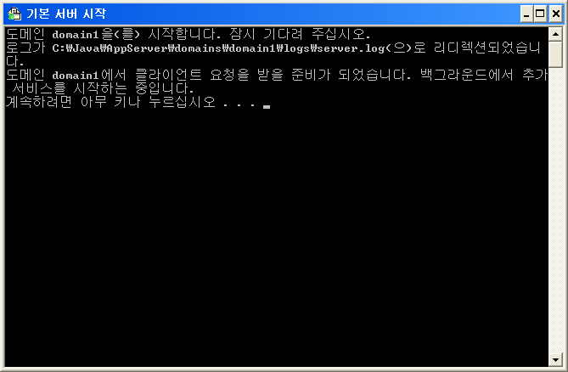
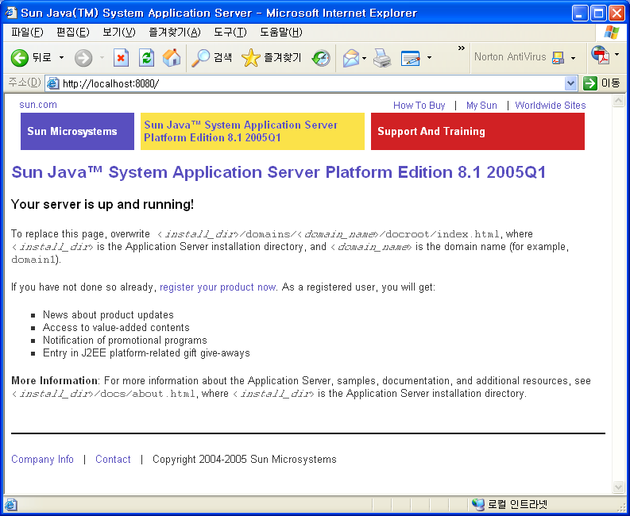
4.2.3 J2EE 설치 확인
http://localhost:8080/

Slide 13
4.3 JWSDP 설치

Slide 14
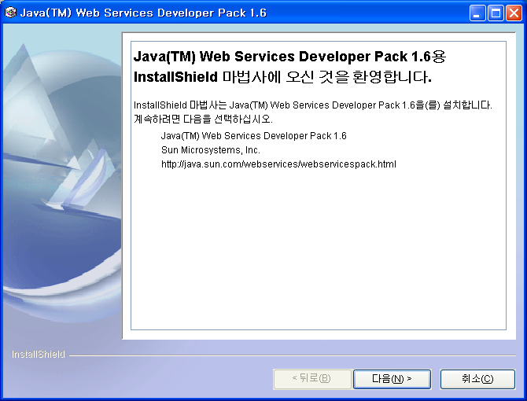
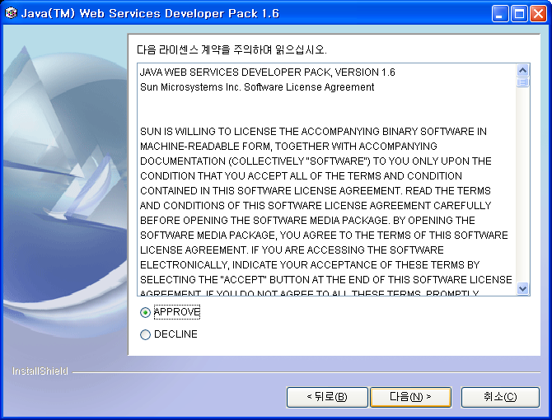
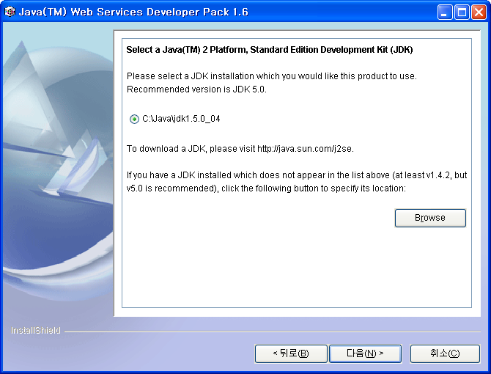
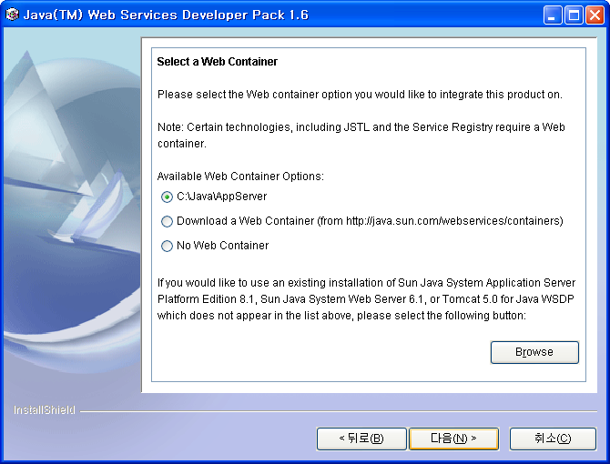
4.3.1 JWSDP 1.6 설치 (1)
그림 4.3.1.1
그림 4.3.1.2
그림 4.3.1.4
그림 4.3.1.3

Slide 15

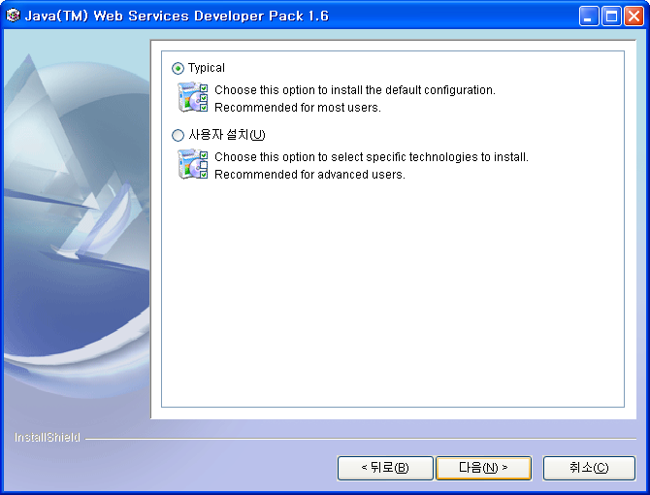

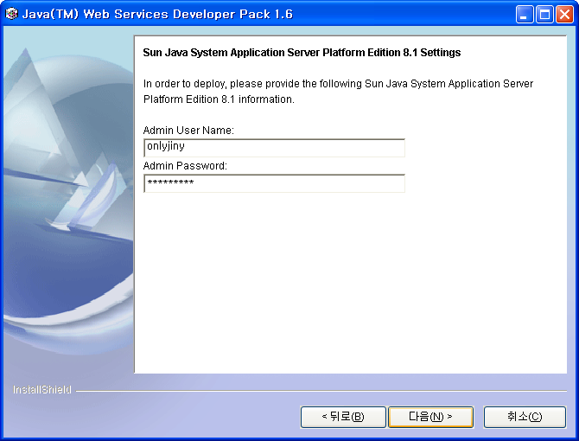
4.3.1 JWSDP 1.6 설치 (2)
그림 4.3.1.5
그림 4.3.1.6
그림 4.3.1.7
그림 4.3.1.8

Slide 16
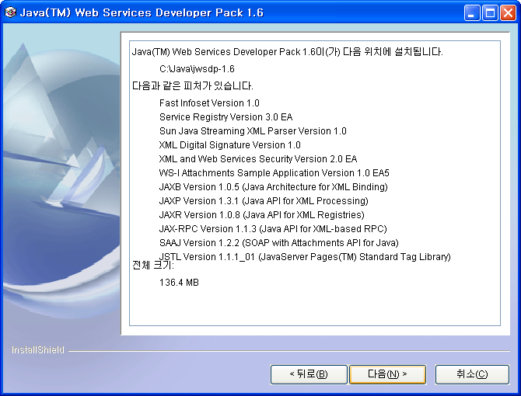


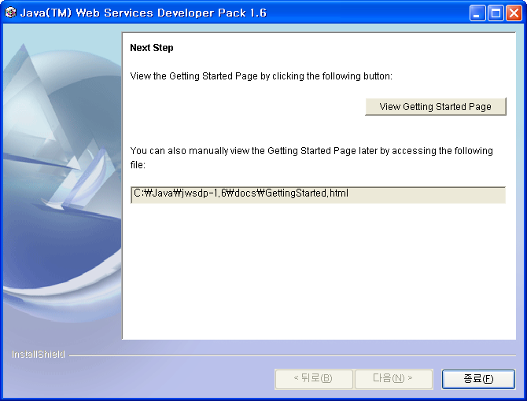
4.3.1 JWSDP 1.6 설치 (3)
그림 4.3.1.9
그림 4.3.1.10
그림 4.3.1.11
그림 4.3.1.12

Slide 17
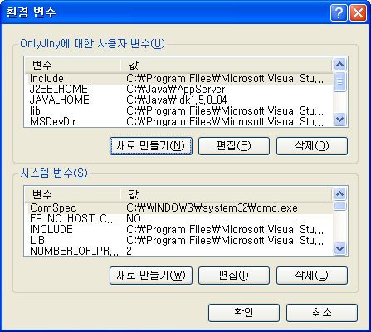
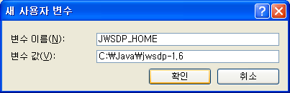
4.3.2 JWSDP 환경 변수 등록 (1)
JWSDP_HOME 설정
그림 4.3.2.1
그림 4.3.2.2

Slide 18
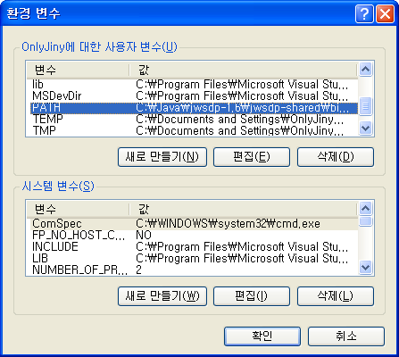
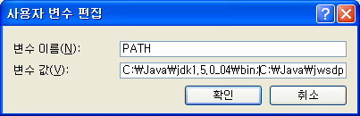
4.3.2 JWSDP 환경 변수 등록 (2)
PATH 추가
그림 4.3.2.3
그림 4.3.2.4

Slide 19
4.3.3 런타임 환경 수정
J2EE 관련 API 복사
JAXP 관련 API 복사
JWSDP 관련 API 복사
%J2EE_HOME%\AppServer\lib\j2ee.jar
%JWSDP_HOME%\fastinfoset\lib\*.jar
%JWSDP_HOME%\jaxb\lib\*.jar
%JWSDP_HOME%\jaxr\lib\*.jar
%JWSDP_HOME%\jaxrpc\lib\*.jar
%JWSDP_HOME%\jstl\lib\*.jar
%JWSDP_HOME%\jwsdp-shared\lib\*.jar
%JWSDP_HOME%\saaj\lib\*.jar
%JWSDP_HOME%\sjsxp\lib\*.jar
%JWSDP_HOME%\xmldsig\lib\*.jar
%JWSDP_HOME%\xws-security\lib\*.jar
%JAVA_HOME%\jre\lib\ext\
C:\Program Files\Java\jre1.5.0_04\lib\ext\
%JWSDP_HOME%\jaxp\lib\*.jar
%JWSDP_HOME%\jaxp\lib\endorsed\*.jar
%JAVA_HOME%\jre\lib\ext\
C:\Program Files\Java\jre1.5.0_04\lib\ext\
%JAVA_HOME%\jre\lib\ext\endorsed
C:\Program Files\Java\jre1.5.0_04\lib\ext\endorsed

Slide 20
End

